Slide 1


데이터 분석 기초 – 래피드마이너 실습
2020년 11월
중앙대학교 산업보안학과

Slide 2
오늘 배울 것!
Rapidminer 설치하기
실습1 – 데이터를 읽어오기
Notes:
17:30 – 17:40 : IT 트랜드 소개(10분)
17:40 – 18:00 : 데이터 분석 소개(20분)
18:00 – 18:30 : 레피드 마이너 가입 및 설치(30분)
18:30 – 18:40 : 쉬는시간
18:40 – 19:10 : 데이터 준비 전처리 실습(30분)

Slide 3
Rapidminer 설치하기

Slide 4
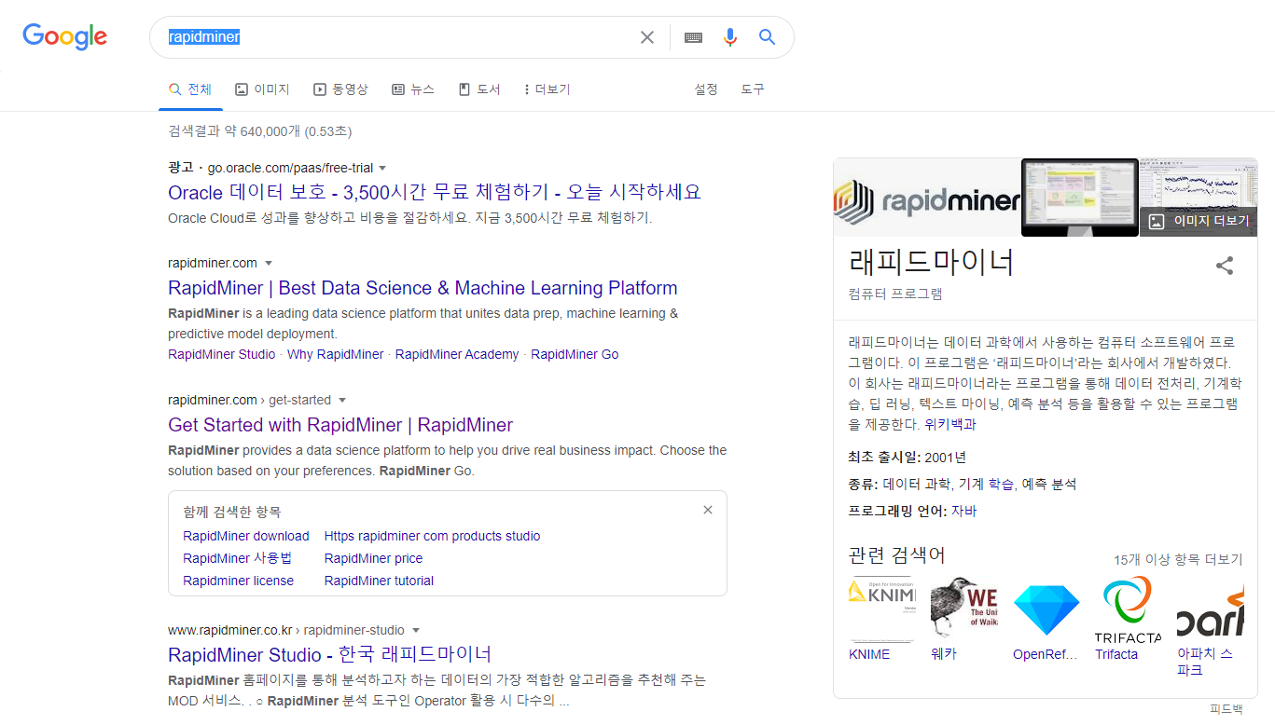
Rapidminer 설치하기
구글 -> rapidminer 검색

Slide 5
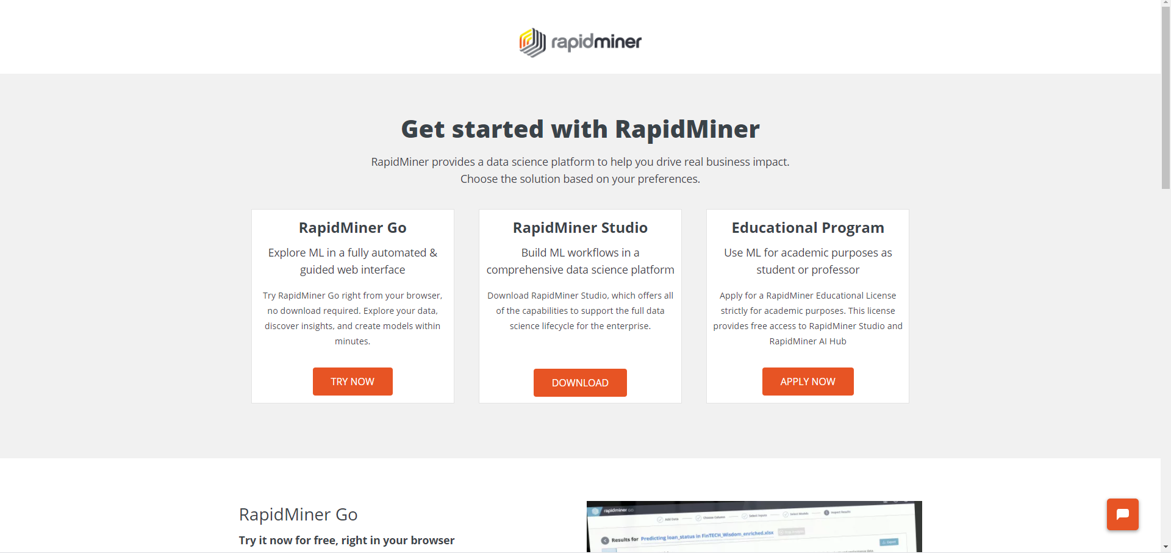
Rapidminer 설치하기

Slide 6
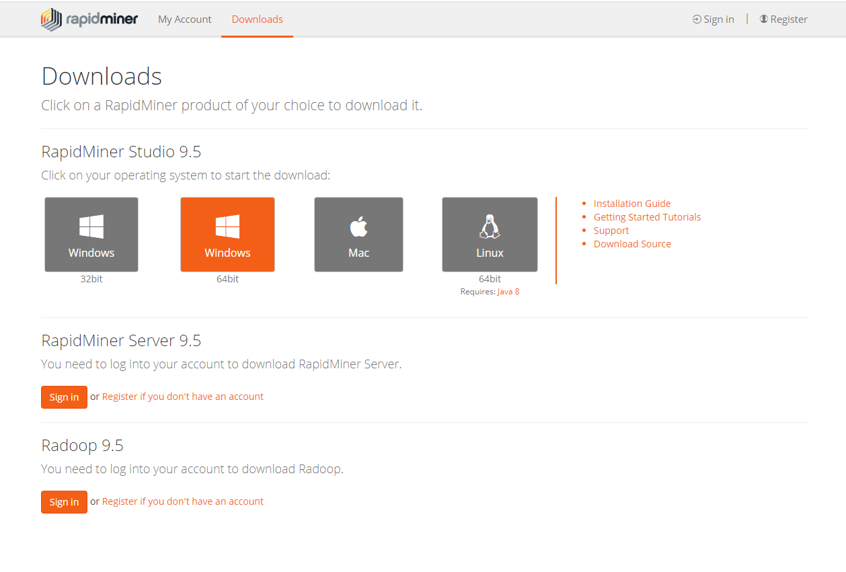
Rapidminer 설치하기
운영체제 맞게 선택

Slide 7
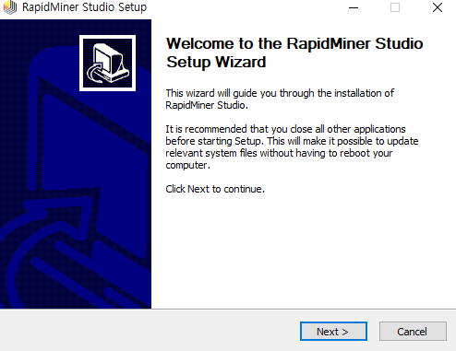
Rapidminer 설치하기

Slide 8
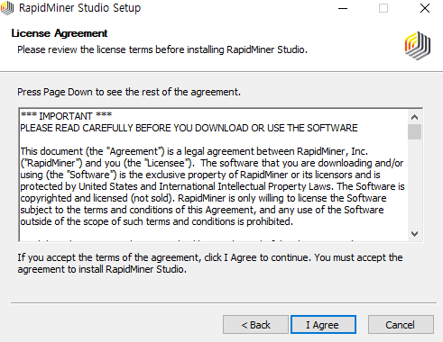
Rapidminer 설치하기

Slide 9
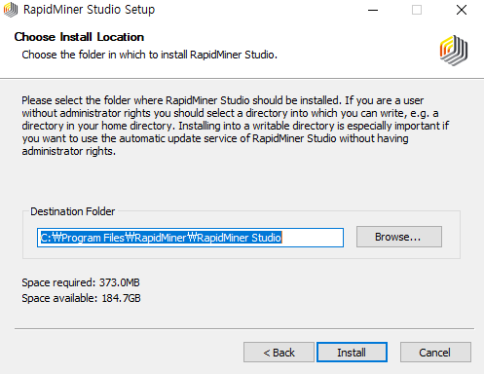
Rapidminer 설치하기

Slide 10
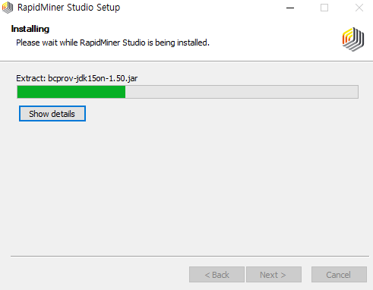
Rapidminer 설치하기

Slide 11
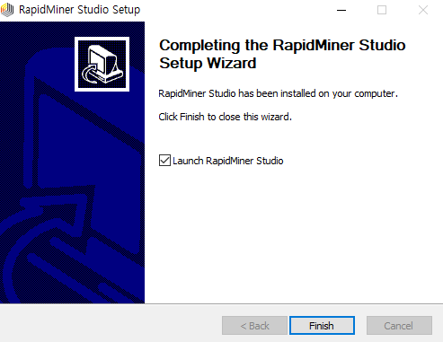
Rapidminer 설치하기

Slide 12
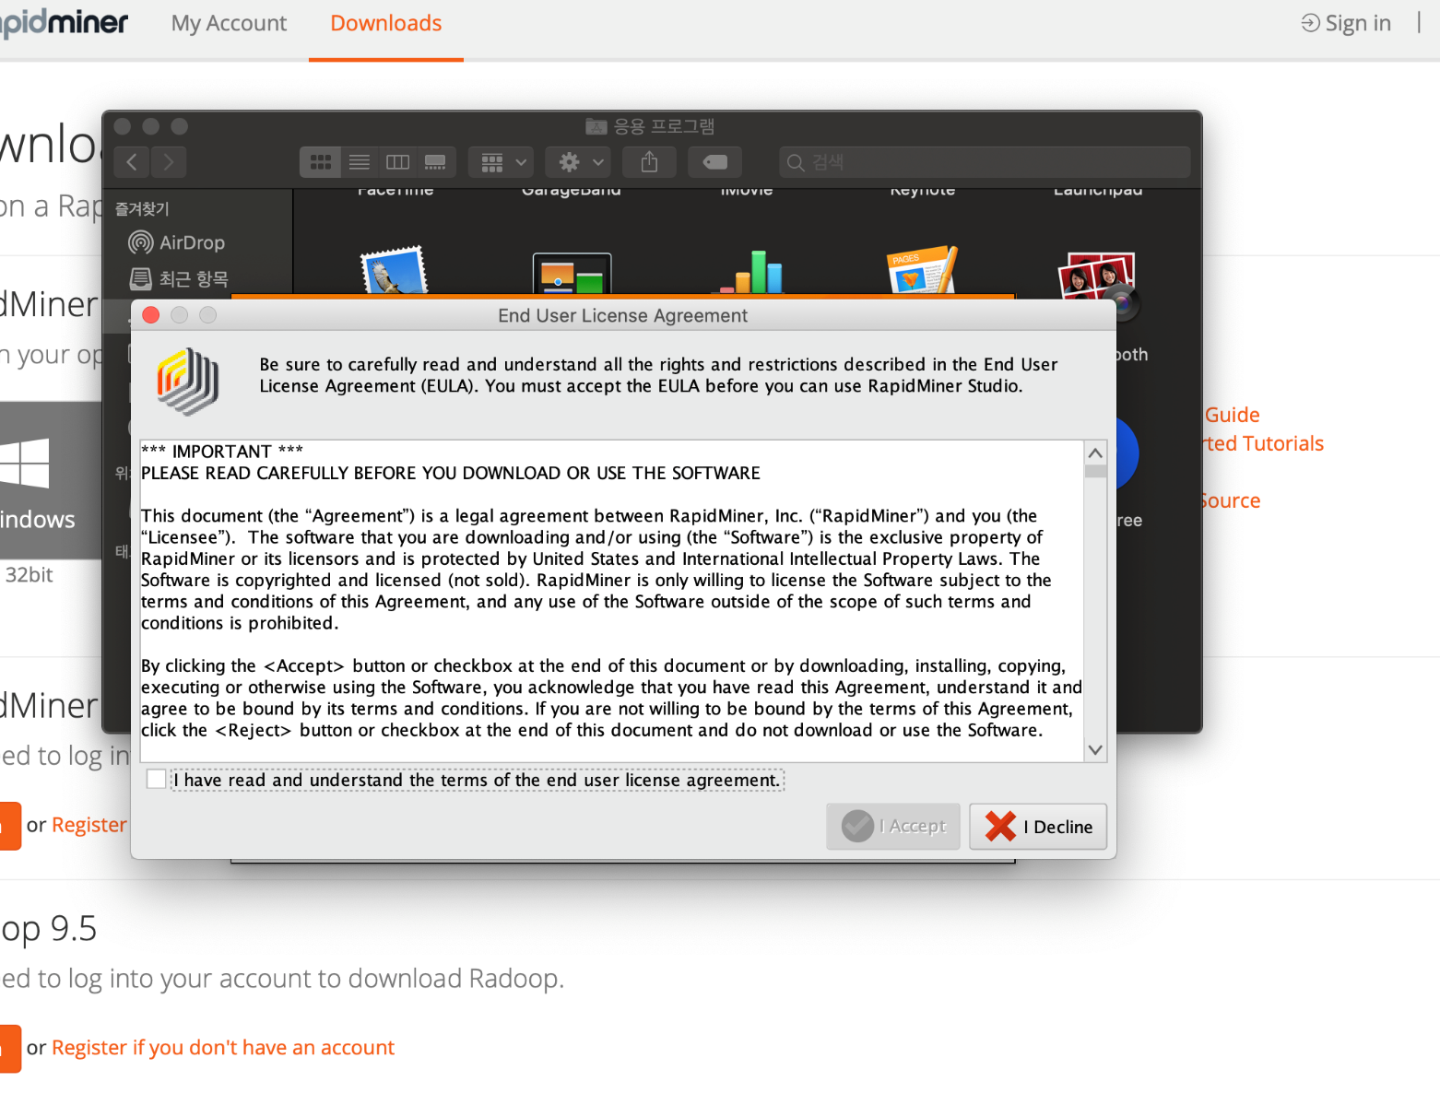
Rapidminer 설치하기
동의한 뒤 설치

Slide 13
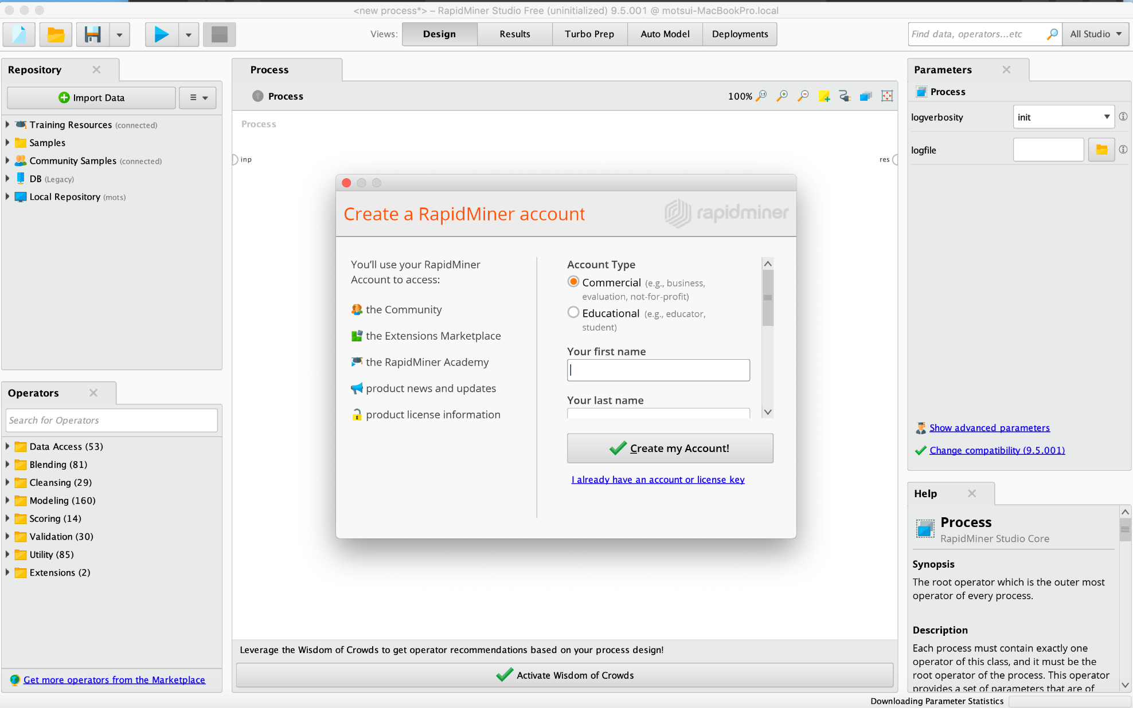
Rapidminer 설치하기
초기 화면

Slide 14
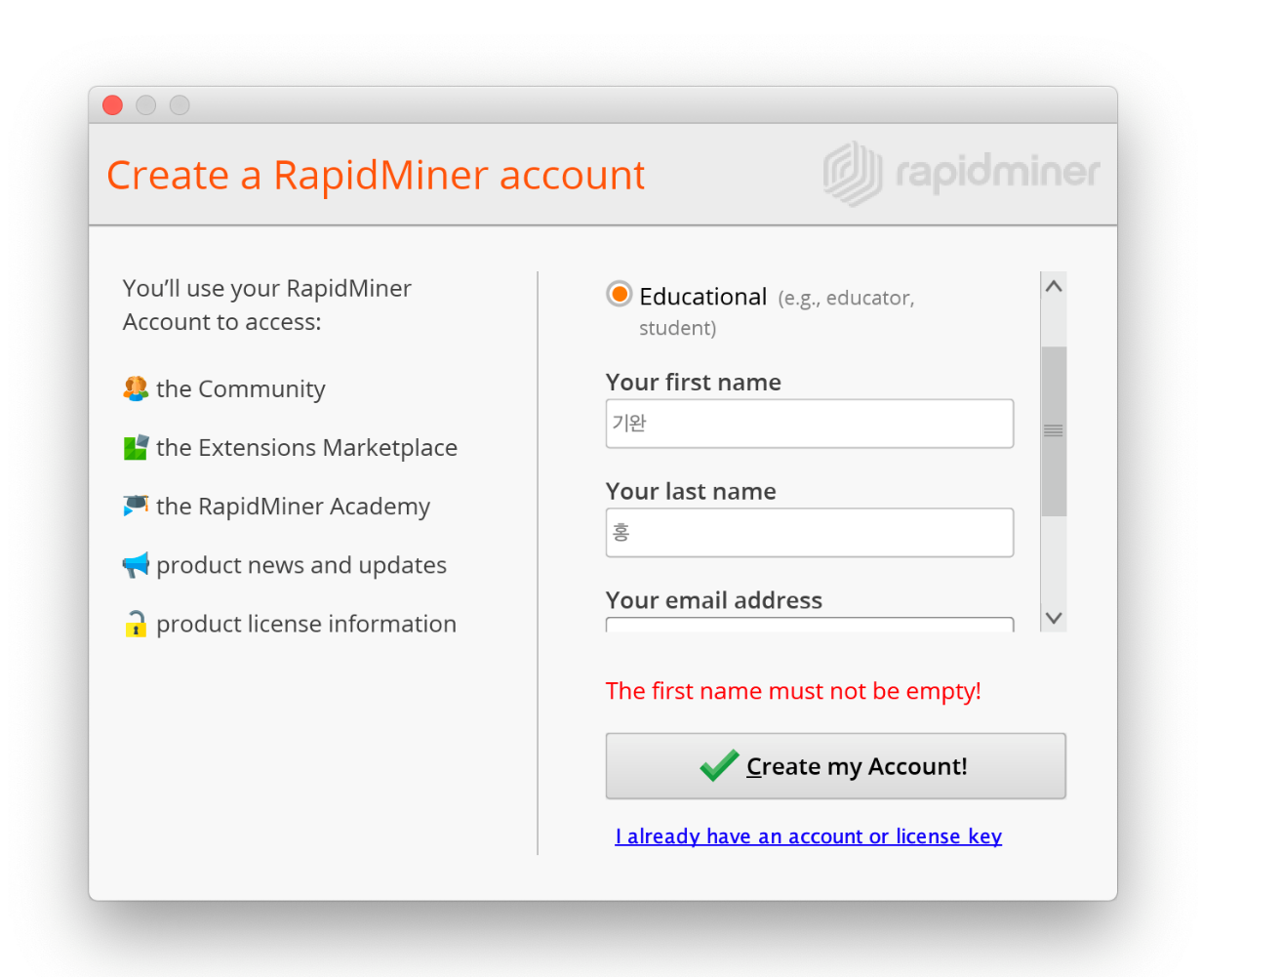
Rapidminer 설치하기
Educational 선택
자신의 정보로
빈칸 채운 후 회원가입
회원가입
※자신이 사용하는 이메일 확인이 필요합니다.

Slide 15

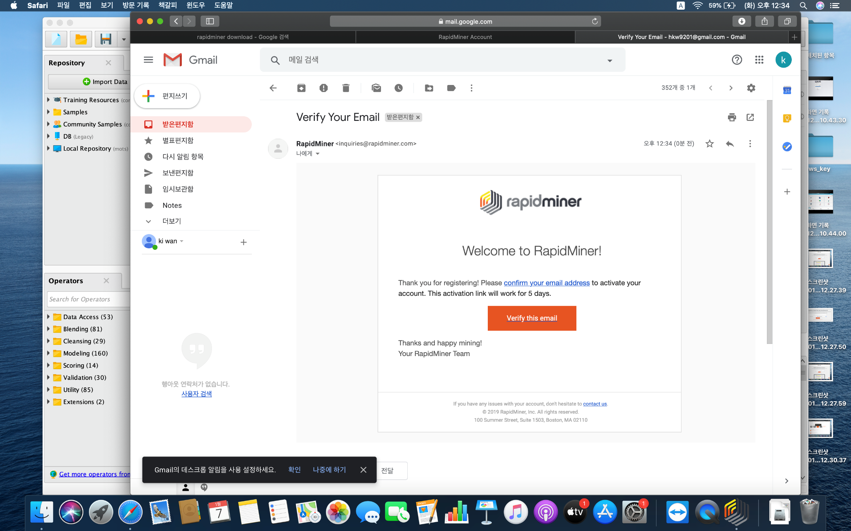
Rapidminer 설치하기
이메일 확인
클릭

Slide 16
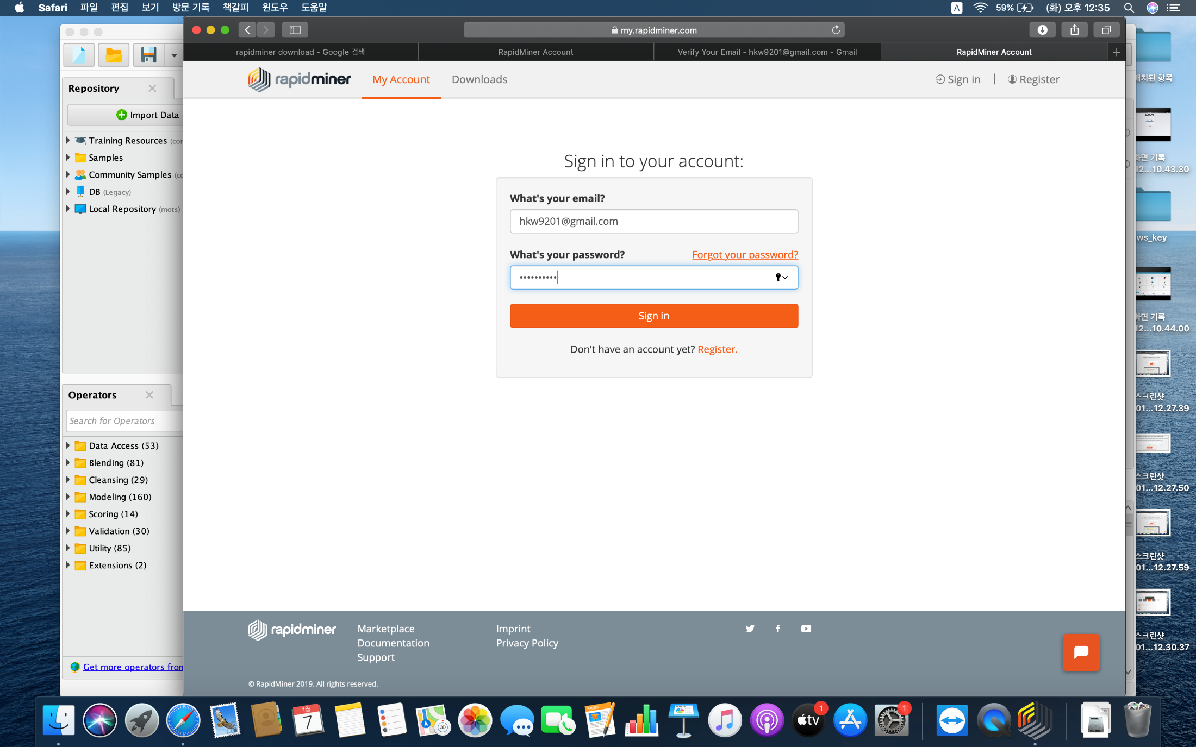
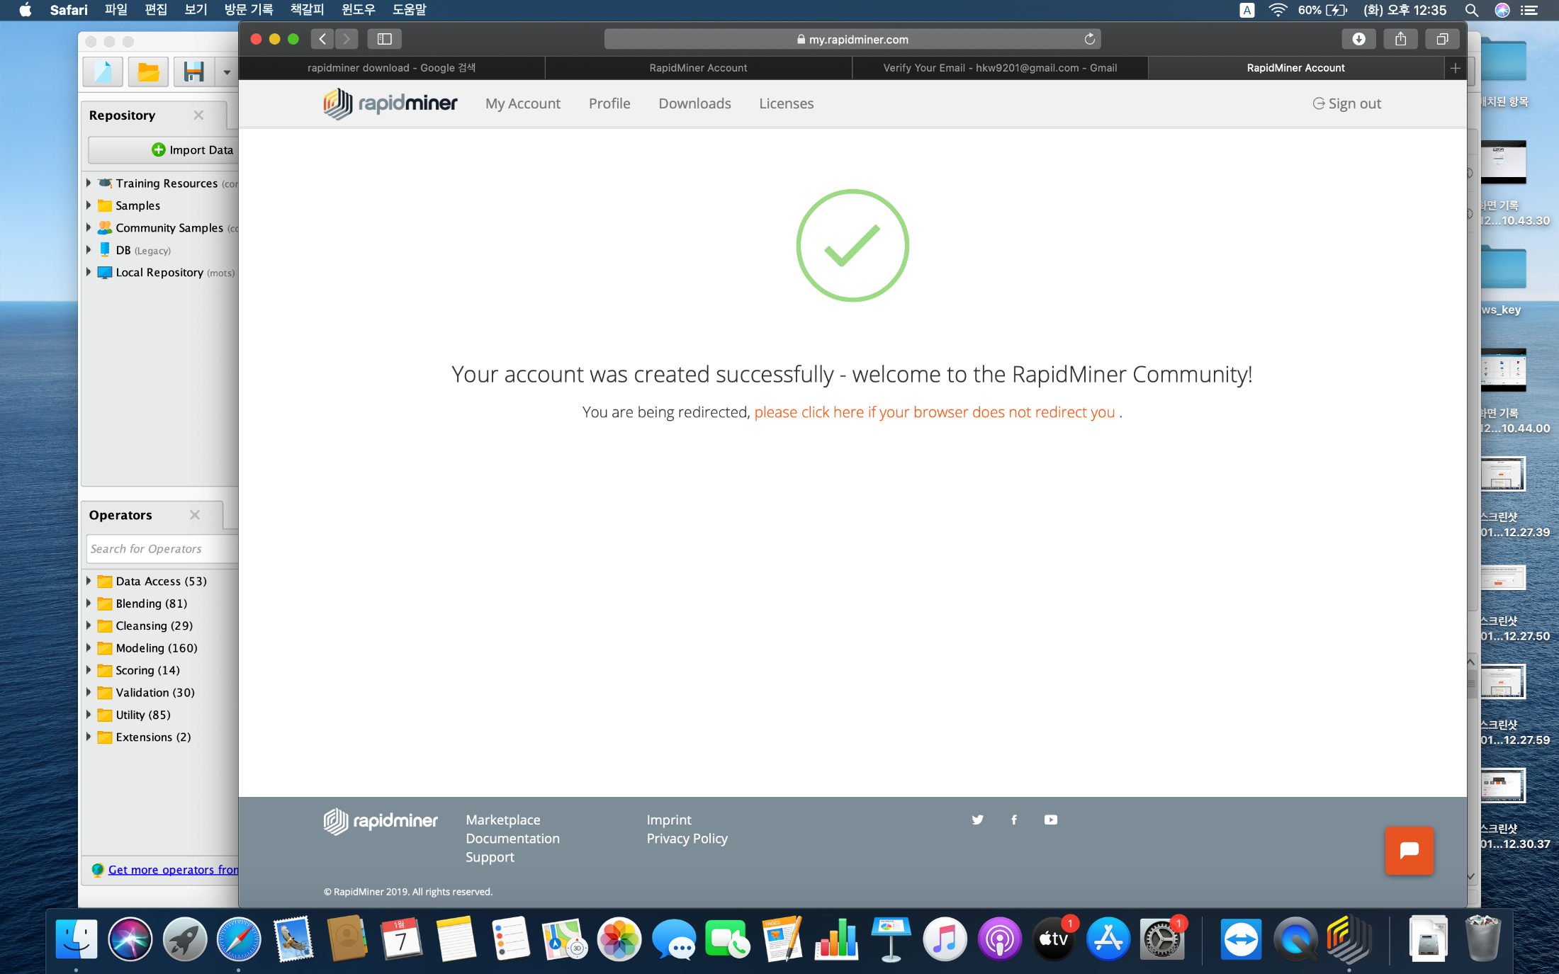
Rapidminer 설치하기
로그인
등록 성공

Slide 17
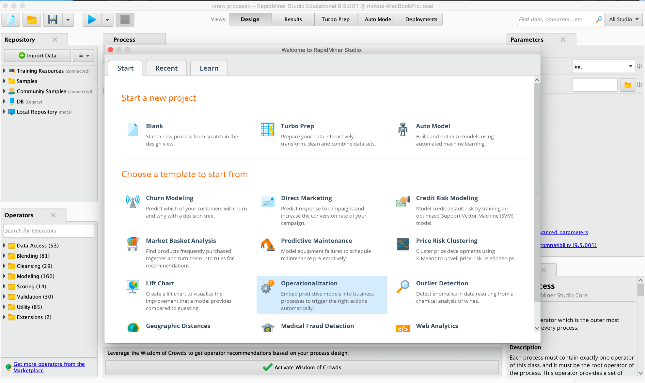
Rapidminer 설치하기
클릭하여 새 프로젝트 시작

Slide 18
예제1 – 데이터를 읽어와 전처리하기

Slide 19

예제1. 인터넷 가입/탈퇴 여부 데이터
우리회사 인터넷을 사용하고 있는 사람들의 정보
우리회사 인터넷을 탈퇴한 사람들의 정보

Slide 20
예제1. 인터넷 가입/탈퇴 여부 데이터
데이터가 어떻게 생겼는지 확인해보자

Slide 21
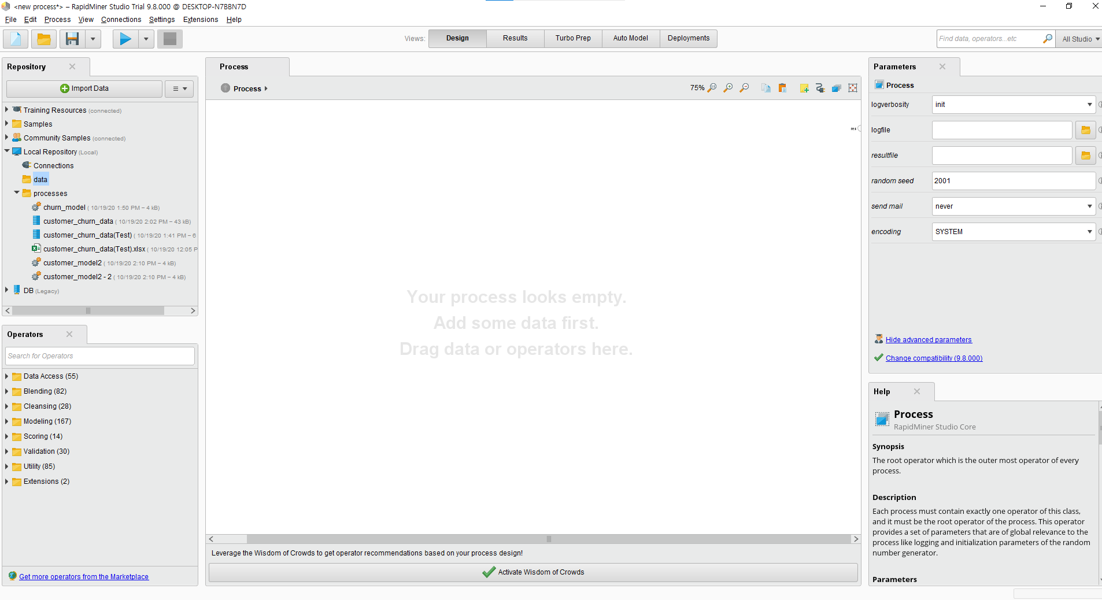
예제진행 – 1. Churn Data Preparation
자료 저장소
박스 연산 추가 Ex)read excel등

Slide 22
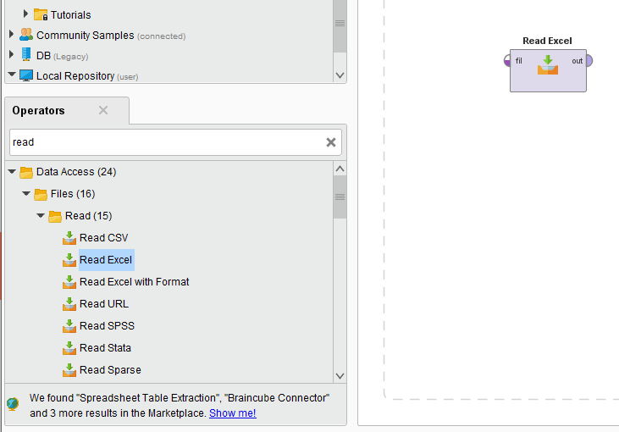
예제진행 – 1. Churn Data Preparation

Slide 23
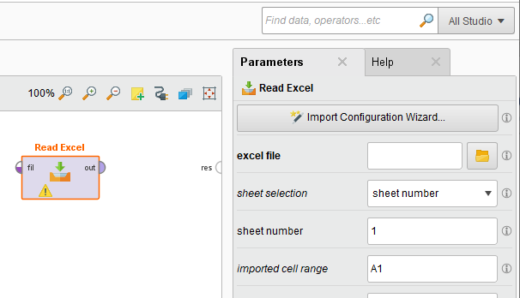
예제진행 – 1. Churn Data Preparation

Slide 24
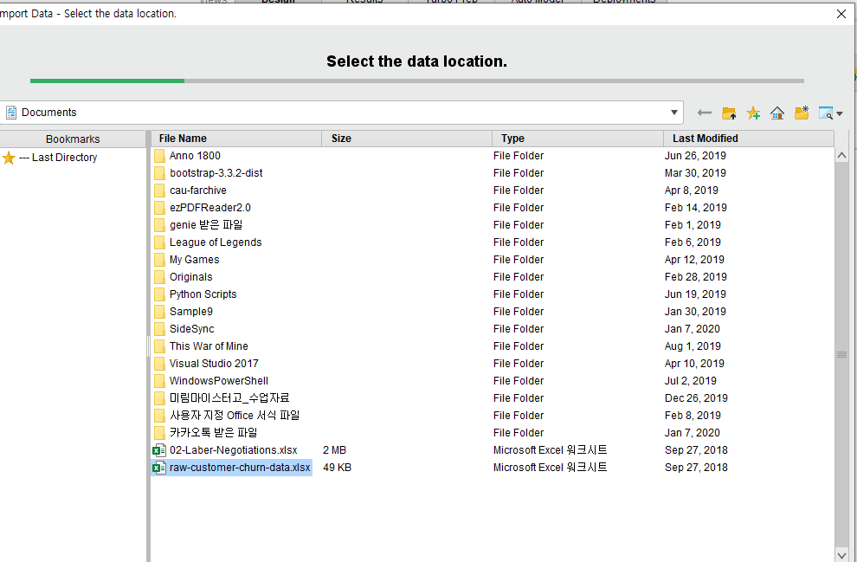
예제진행 – 1. Churn Data Preparation

Slide 25
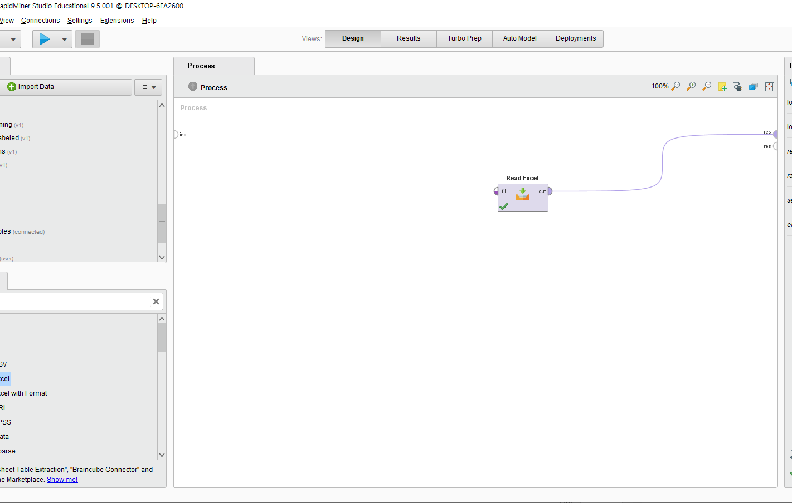
예제진행 – 1. Churn Data Preparation

Slide 26
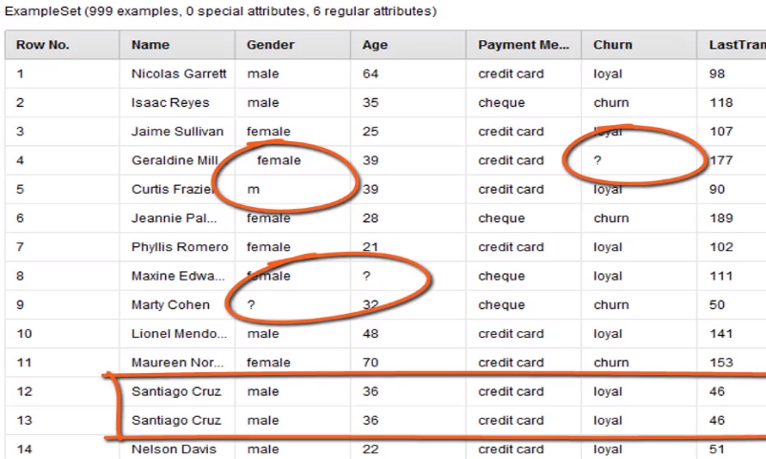
예제진행 – 1. Churn Data Preparation

Slide 27
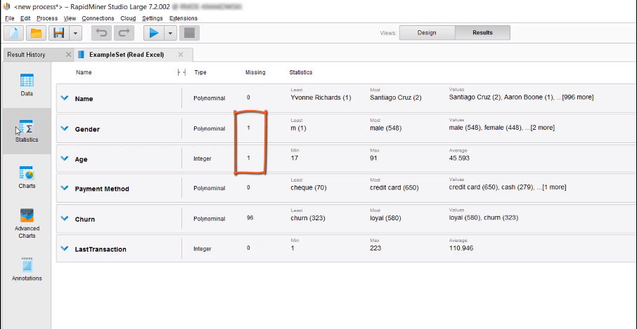
Churn Data Preparation

Slide 28
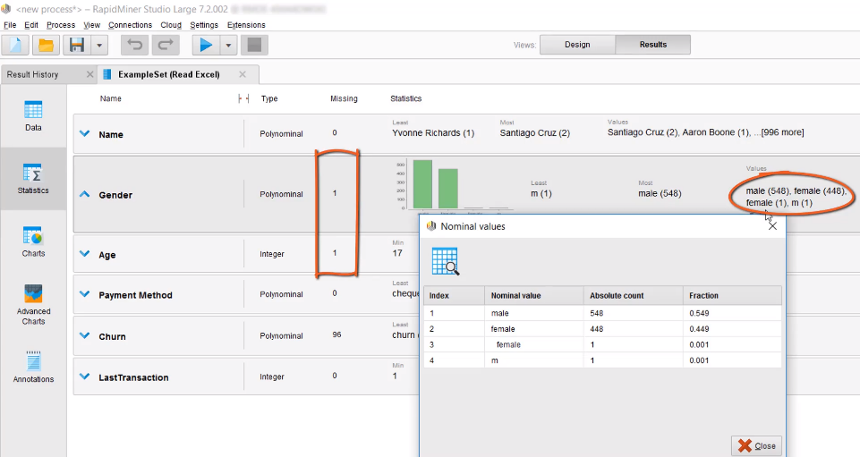
Churn Data Preparation

Slide 29
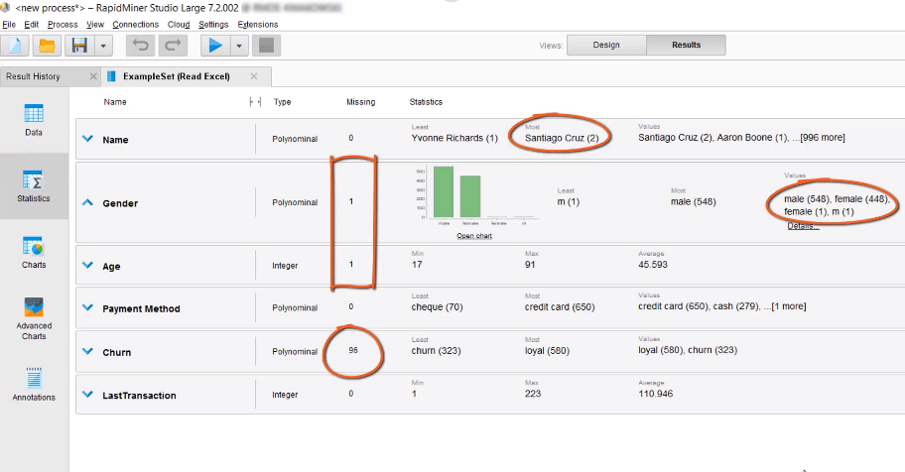
Churn Data Preparation

Slide 30
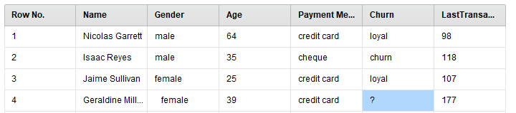
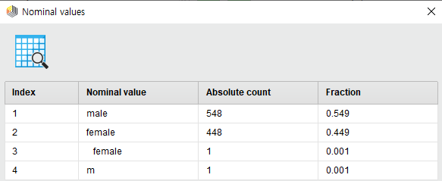
예제진행 – 1. Churn Data Preparation
1. 결측값 제거
2. 공백 제거

Slide 31
예제진행 – 1. Churn Data Preparation
3. 중복값 제거
4. 오타 제거

Slide 32
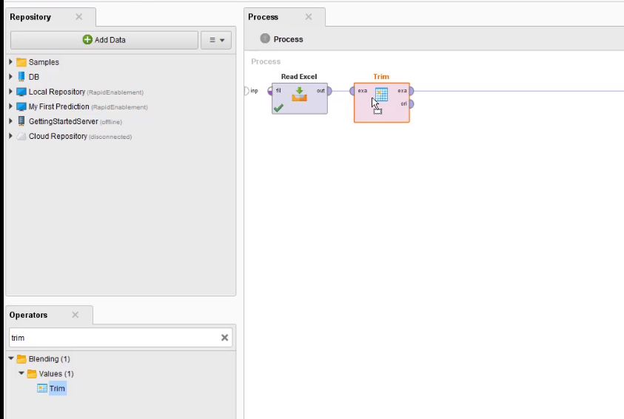
예제진행 – 1. Churn Data Preparation(공백 제거)

Slide 33
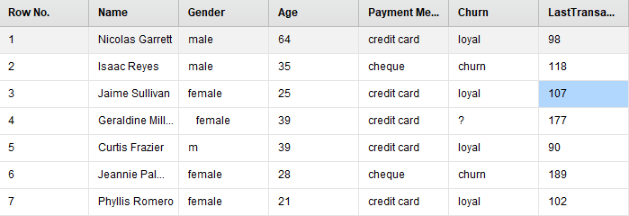
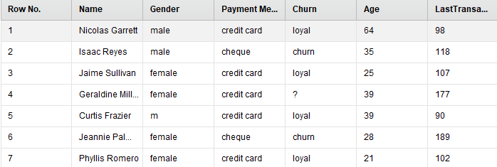
예제진행 – 1. Churn Data Preparation(공백 제거)
공백제거 전
공백제거 후

Slide 34
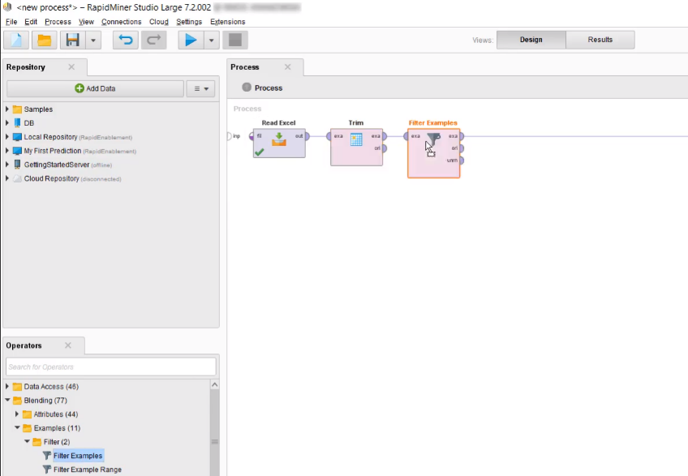
예제진행 – 1. Churn Data Preparation(결측값 처리)

Slide 35
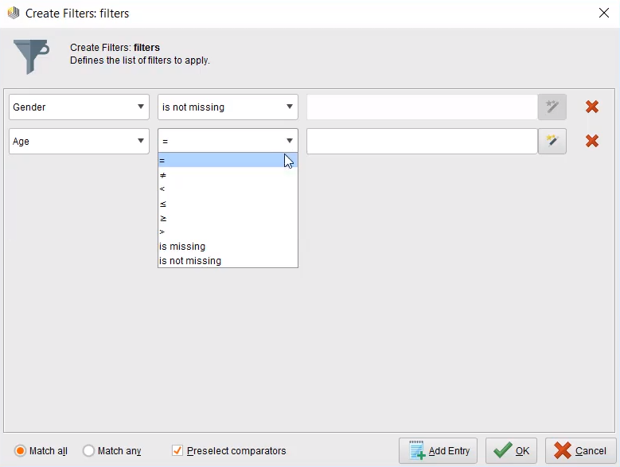
예제진행 – 1. Churn Data Preparation(결측값 처리)

Slide 36
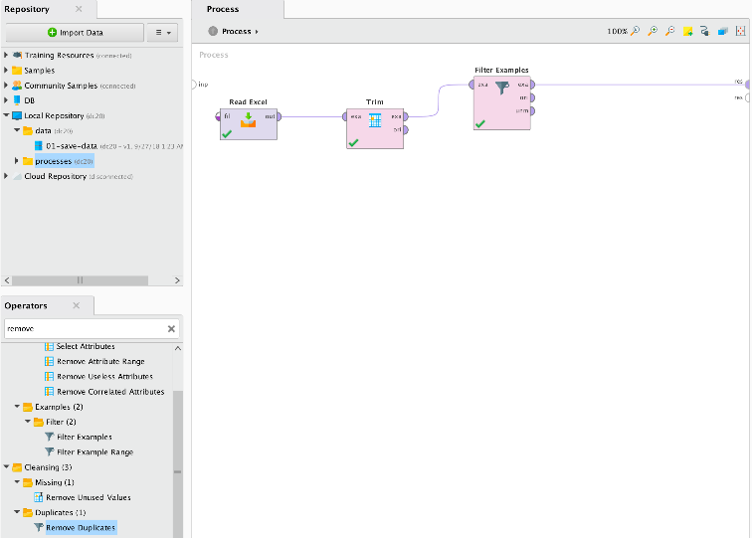
예제진행 – 1. Churn Data Preparation(결측값 처리)

Slide 37
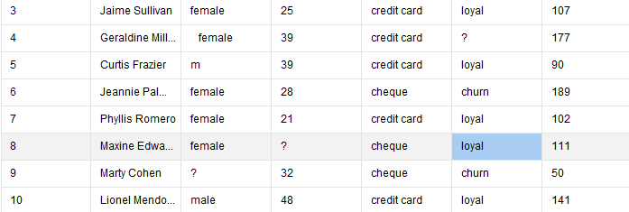
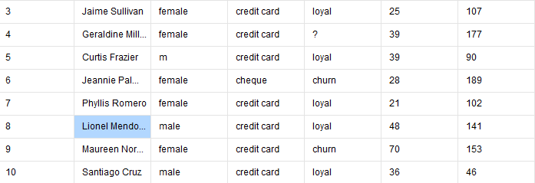
예제진행 – 1. Churn Data Preparation(결측값 처리)
결측값 처리 전
제거
결측값 처리 후

Slide 38
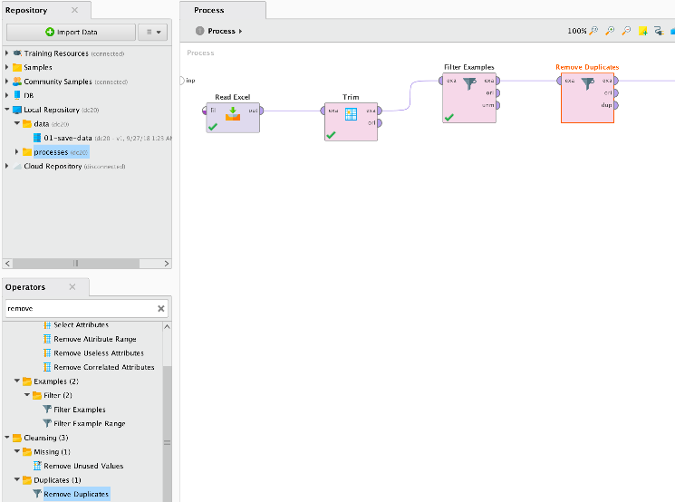
Churn Data Preparation – 중복값 처리
※ 값이 동일한 행은 제거한다.

Slide 39
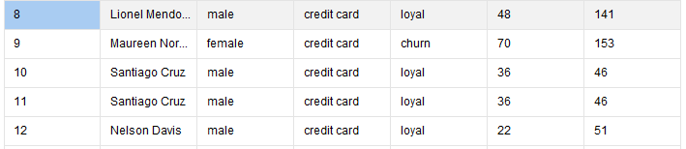
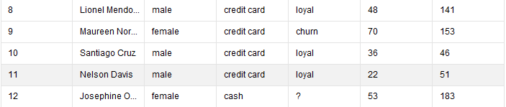
Churn Data Preparation – 중복값 처리

Slide 40
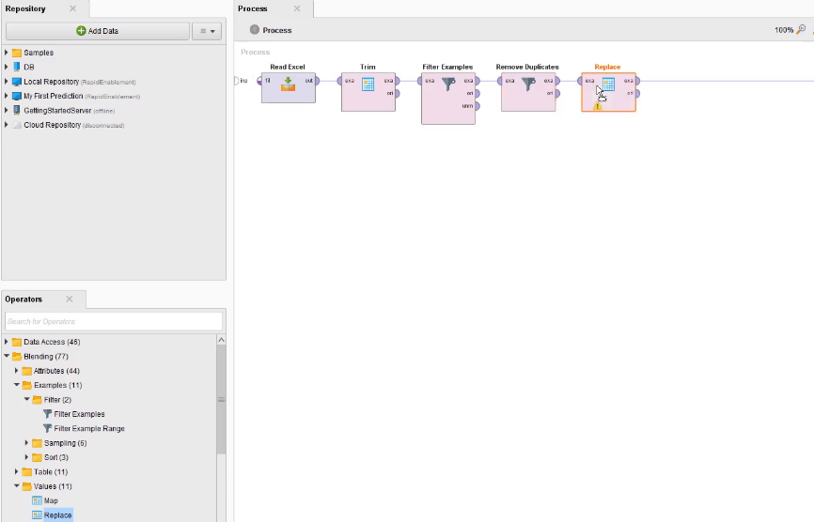
Churn Data Preparation – 오타정정

Slide 41
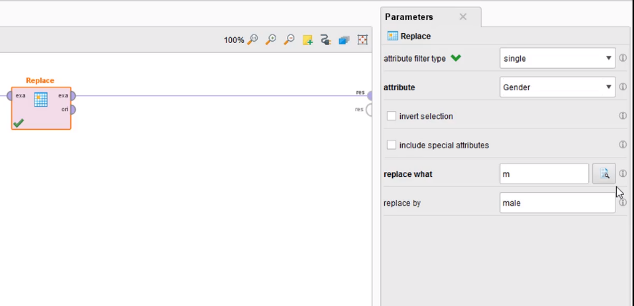

Churn Data Preparation – 오타정정

Slide 42
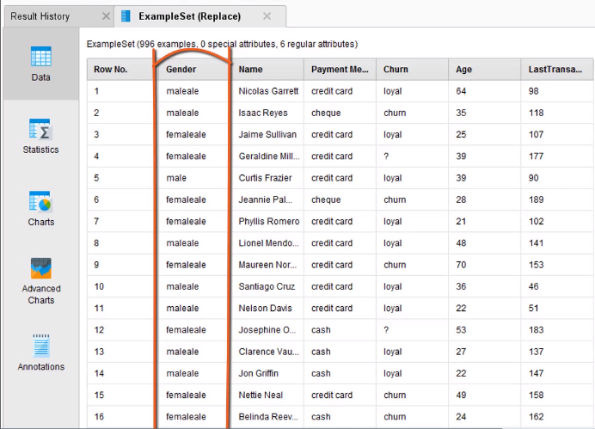

Churn Data Preparation – 오타정정

Slide 43
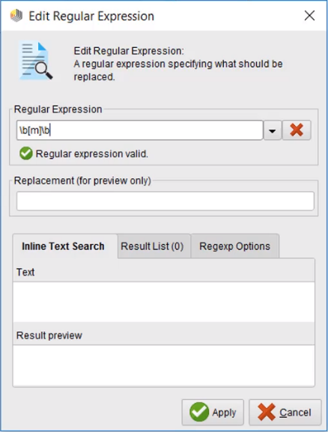
Churn Data Preparation – 정규식
정규식
[]: 문자 클래스
문자 클래스 안에 들어가 있는 문자는
그 바깥에서 하나의 문자로 취급된다.
\b : 문자와 공백 사이를 의미한다.
male
해석
\b[m]\b : 공백+ m + 공백
과 일치하는 데이터를 찾아서
male 로 바꾸어라

Slide 44
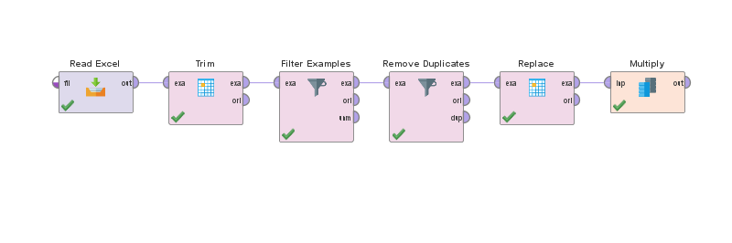
Churn Data Preparation – churn 결측값 제거

Slide 45
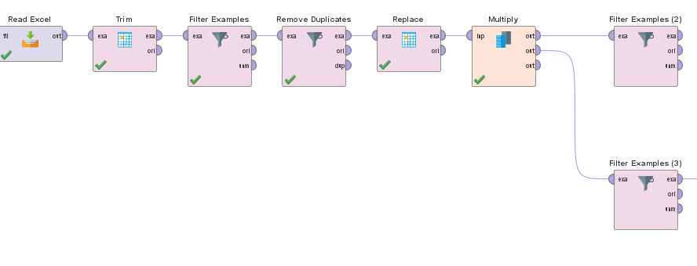
Churn Data Preparation – churn 결측값 제거

Slide 46
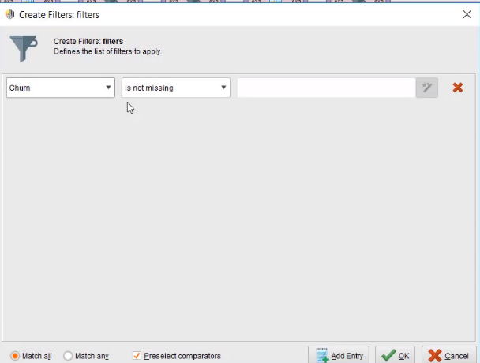
Churn Data Preparation - churn 결측값 제거 Filter Examples(2)

Slide 47
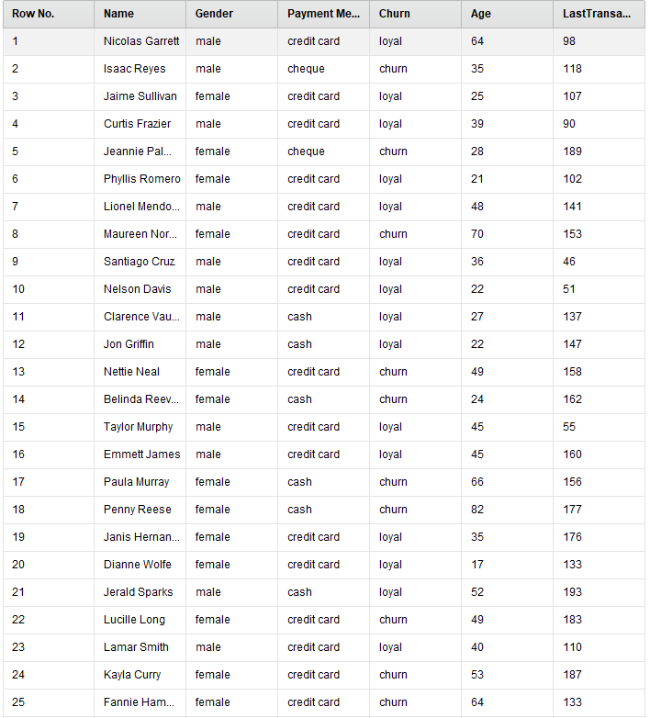
Churn Data Preparation – churn 결측값 제거

Slide 48
Churn Data Preparation - churn 결측값 제거 Filter Examples(3)

Slide 49
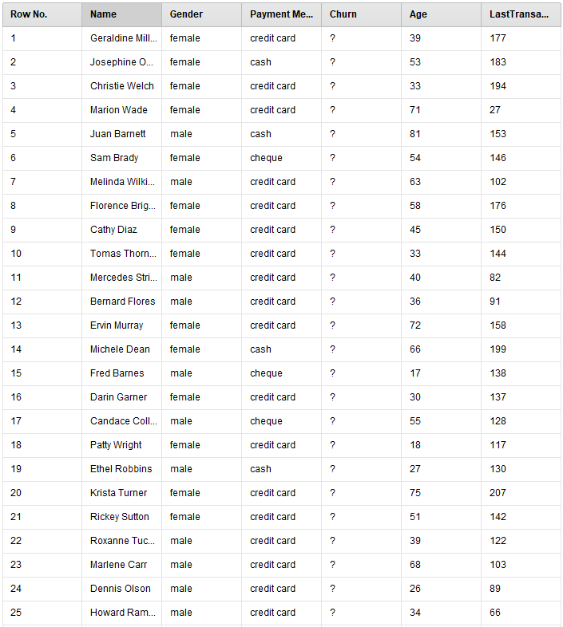
Churn Data Preparation – churn 결측값 제거

Slide 50
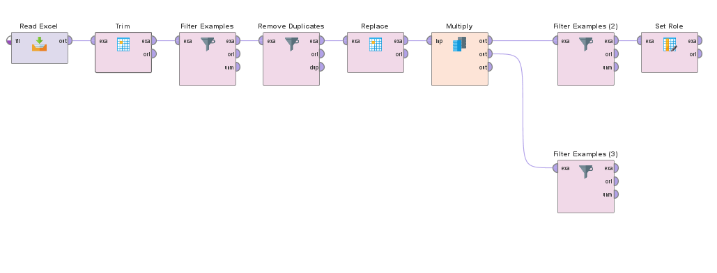
Churn Data Preparation - churn label 정하기

Slide 51
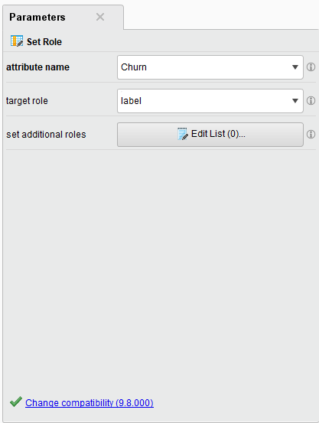
Churn Data Preparation - churn label 정하기

Slide 52
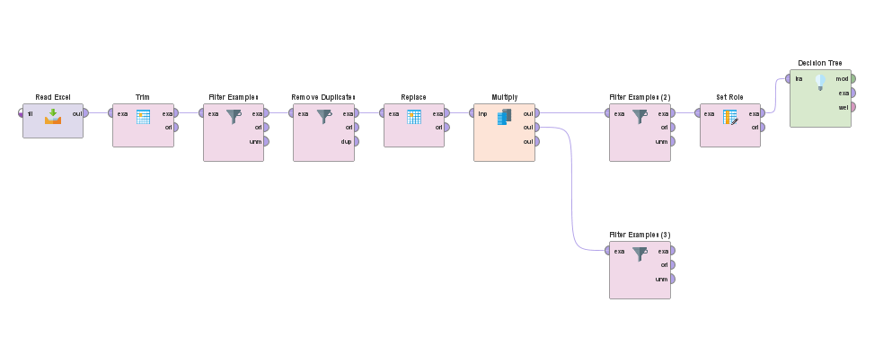
Churn Data Preparation – churn 의사결정트리

Slide 53
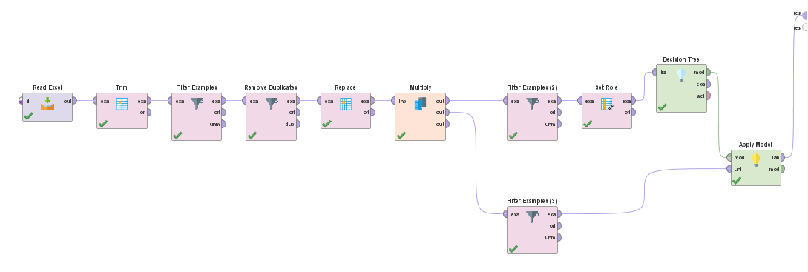
Churn Data Preparation - churn 모델적용

Slide 54

Churn Data Preparation

Slide 55

Churn Data Preparation

Slide 56
실습진행 – 2. Laber negotiations preparation
타이타닉 생존 데이터를 이용한
생존여부 확인 - 실습

Slide 57

타이타닉 데이터를 이용한 생존여부 확인 - 실습

Slide 58

타이타닉 데이터를 이용한 생존여부 확인 - 실습

Slide 59

타이타닉 데이터를 이용한 생존여부 확인 - 실습

Slide 60


타이타닉 데이터를 이용한 생존여부 확인 - 실습
제거
제거
제거

Slide 61

타이타닉 데이터를 이용한 생존여부 확인 - 실습
1
2

Slide 62

타이타닉 데이터를 이용한 생존여부 확인 - 실습
1
2
3

Slide 63

타이타닉 데이터를 이용한 생존여부 확인 - 실습
타이타닉 Train 데이터를 불러와 Set Role 함수를 불러 Survived 속성의 role을 ‘label’로 바꾼다.
Decision Tree(의사결정트리) 함수를 불러 학습 데이터(Train)와 연결한다.
타이타닉_test파일을 read_csv 파일을 불러온다.
Apply Model 함수를 불러와 Test데이터와 Train데이터를 연결시킨다.
결과를 확인하기위해 Apply model의 ‘lab’, ‘mod’를 ‘res’에 연결해 결과를 확인한다.
1
2
5
4
3

Slide 64

타이타닉 데이터를 이용한 생존여부 확인 - 실습
Passenger - 승객번호
Survived – 0사망, 1생존
Pclass – 승객 등급 1등급, 2등급, 3등급
Name – 승객자 이름
Sex – 성별
Age – 나이
Sibsp – 합께 탑승한 형제 자매 또는 배우자 수
Parch – 함께 탑승한 부모 또는 자녀 수
Ticket - 티켓 번호
Fare : 티켓 요금
Cabin - 선실 번호
Embarked - 탑승장소 [S = Southhampton, C = Cherbourg, Q = Queenstown]
※ 본인의 정보를 넣어서 한번 결과를 확인해보세요!
(티켓번호, 선실번호, 탑승장소는 아무렇게나 넣어도 괜찮습니다.)

Slide 65
실습진행 – 2. Laber negotiations preparation
실습진행

